Slide 1

Perú: Tránsito hacia la formalidad laboral y la seguridad social de los trabajadores de la economía informal
Augusto Eguiguren Praeli
Viceministro de Trabajo
Julio 2019

Slide 2
Evolución del empleo informal en el Perú
PEA Ocupada:
16.6 millones
Perú: Tasa de empleo informal y crecimiento del PBI, 2008-2018 (%)
2008 | 2009 | 2010 | 2011 | 2012 | 2013 | 2014 | 2015 | 2016 | 2017 | 2018 | 2019 | 2020 | 2021 | 2022
Nota: 1/. El empleo informal se calcula en base a la Metodología de la OIT, donde comprende aquellos trabajadores que laboraron en unidades productivas que no cuentan con RUC registrado en la SUNAT o aquellos asalariados que no cuentan con beneficios sociales como seguro de salud.
2/. La variación porcentual del PBI ha sido estimada en el Marco Macroeconómico Multianual, Ministerio de Economía y Finanzas.
Fuente: INEI-Encuesta Nacional de Hogares sobre Condiciones de Vida y Pobreza, 2007-2017.
Elaboración: MTPE-DGPE-Dirección de Investigación Socio Económico Laboral (DISEL).
Notes:
La tasa de empleo informal se redujo en cinco puntos porcentuales en los últimos cinco años

Slide 3
Heterogeneidad del mercado de trabajo informal en el Perú
PEA Ocupada Informal:
12.1 millones
PEA Asalariada Informal:
3.9 millones
(Miles)
(Miles)
Notes:
De cada 10 trabajadores en situación de informalidad, 5 son asalariados y 4 son independientes.
Primero todos los grupos. Con problemáticas distintas.

Slide 4
Trabajadores asalariados y su acceso a la seguridad social en salud y pensiones
Acceso al sistema de salud
Acceso al sistema de pensiones
1/ Incluye contratos por inicio o incremento de actividad, necesidades del mercado, reconversión específico, intermitente, temporada, exportación no tradicional, extranjero, a domicilio, futbolistas
Fuente: Encuesta Nacional de Hogares, 2018
Elaboración: MTPE-DGPIT-Dirección de Supervisión y Evaluación
Notes:
1,7 millones de trabajadores informales tiene acceso a la seguridad social en salud (SIS).
3,2 millones de trabajadores no tiene acceso a la seguridad social en pesniones.

Slide 5
Trabajadores formales asalariados privados por tipo de contrato
N° de trabajadores registrados en planilla electrónica
2018 (millones)
1/ Incluye contratos por inicio o incremento de actividad, necesidades del mercado, reconversión específico, intermitente, temporada, exportación no tradicional, extranjero, a domicilio, futbolistas
Fuente: Planilla Electrónica
Elaboración: MTPE-DGPIT-Dirección de Supervisión y Evaluación
Notes:
El 35% de los trabajadores formales tienen contratos indefinidos. En tanto, en las MYPEs el 46% tiene contratos indefinidos

Slide 6
Trabajadores formales asalariados privados por régimen laboral
N° de trabajadores registrados en planilla electrónica
2018
Fuente: Planilla Electrónica
Elaboración: MTPE-DGPIT-Dirección de Supervisión y Evaluación
Notes:
Sólo el 24% de los trabajadores de MYPEs esta contratados bajo regímenes laborales con menores costos. El 68% de los trabajadores de MYPEs están en el régimen general

Slide 7
Costos de los asalariados privados por
régimen laboral
TAMAÑO DE EMPRESA, RÉGIMEN LABORAL / CONCEPTO REMUNERATIVO |  |  | COSTO LABORAL QUE ASUMEN EL EMPLEADOR ADEMÁS DE LA RMV
Mediana y Gran Empresa (Ventas superiores a 1700 UIT) | Régimen general
Pequeña Empresa (Ventas superiores a 150 UIT y hasta 1700 UIT) | Regimen Laboral de la Ley MYPE
Microempresa (Ventas menores a 150 UIT) | Regimen Laboral de la Ley MYPE | Acceso a EsSalud
 |  | Acceso al SIS
Regimen Trabajadora del Hogar
Regimen Laboral Agrario y Acuicola

Slide 8
Alta rotación laboral en los trabajadores asalariados
privados formales
N° de meses que un trabajador permanece en la planilla electrónica del sector privado según periodo analizado
Movilidad | 2014-2017
 | (46 meses)
1 episodio (permanece en todo el periodo analizado) | 32.3 %
2 episodios (permanece - sale) | 26.7 %
3 episodios (permanece-sale-entra) | 13 %
4 episodios (permanece-sale-entra-sale) | 10.8 %
5 episodios (permanece-sale-entra-sale-entra) | 5.5 %
6 a más Episodios | 11.7 %
Periodo anual: un trabajador mantiene el status de formal durante tres cuartos del año (9 meses) y no formal por un cuarto del año (4 meses).
Periodo de 46 meses: Un trabajador se mantiene en el empleo formal cerca de dos tercios del periodo analizado (31 de 46 meses).
Periodo de 46 meses: Los resultados se invierten, la mayoría de los trabajadores (7 de cada 10) experimenta distintas cantidades de entradas y salidas (desvinculaciones laborales).
Notes:
En el periodo de 4 años, un trabajador se mantiene en un trabajo formal sólo dos tercios de dicho periodo.
Sólo 3 de 10 trabajadores se mantienen trabajando permanentemente.

Slide 9
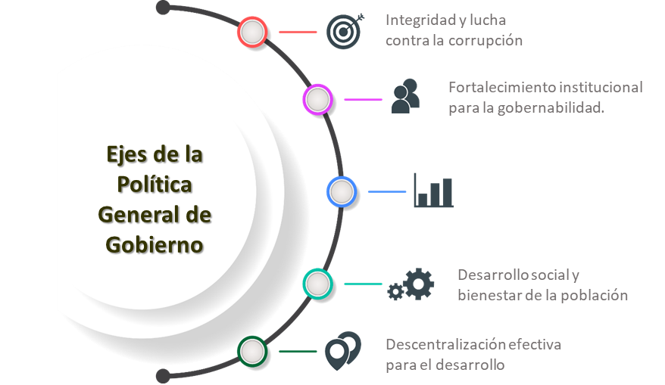



Ejes de Política General de Gobierno y Objetivos del Sector Trabajo y Promoción del Empleo
Objetivos estratégicos priorizados del Sector
1. Formalización laboral y productividad
Crecimiento económico equitativo, competitivo y sostenible
2. Dinamizar el mercado laboral (intermediación)
3. Relaciones Laborales Estables

Slide 10















Estrategia de formalización
Inteligencia
Gestión de riesgos: sistema de bases de datos y registros administrativos
SUNAFIL 63%
Cobertura
Empresas en condiciones de cumplir las regulaciones
Centros de Empleo y Programas (Jóvenes Productivos / Impulsa Perú) 37%
Mejora de servicios
Empresas que requieren incentivos
Articulación
Centro Integrado “Formaliza Perú”
Predictibilidad
Empresas sin capacidad de cumplir las regulaciones
Intervención multisectorial e intergubernamental
Crecimiento económico
Diversificación
Encadenamientos

Slide 11

La formalidad es un proceso
multidimensional
Proceso de formalización de una empresa formal (PROCESO DE INICIO)
Elección del tipo de personería
Centro de Desarrollo Empresarial
Constitución de la empresa
Elaboración de escritura pública
Búsqueda y reserva de nombre
Inscripción en los registros de persona jurídica
Licencia de funciona-miento
RUC y Clave SOL
Elección del régimen tributario
Permisos sectoriales
Planilla electrónica
REMYPE
PRODUCE
NOTARÍA
SUNARP
SUNAT
OTROS SECTORES
MUNICIPALI-DADES
MTPE
1
2
3
4
5
6
7
Elaboración: MTPE – DGPIT - Dirección de Supervisión y Evaluación
Beneficios potenciales de ser formal vs ser informal
Costos potenciales de ser formal vs ser informal
FORMALIZACIÓN

Slide 12


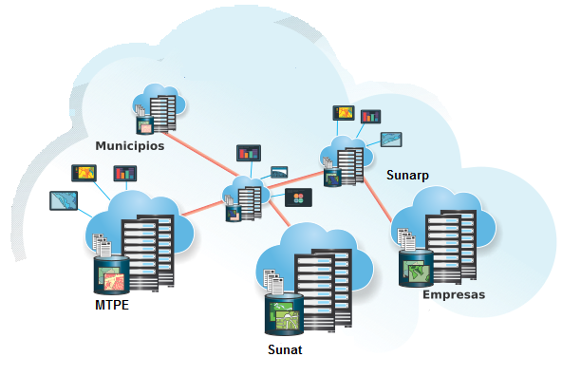


Centros integrados
(R.M. N° 169-2018-TR)
Articular
Articula las distintas acciones sectoriales del Gobierno que permiten la formalización laboral
Integra los servicios de otras entidades publicas mediante el uso de tecnologías de la información
Facilitar
Integrar
Brinda atención directa para facilitar que las empresas realicen acciones de formalización de su negocio y de sus trabajadores
Capacitar
Capacitar mediante charlas y talleres a emprendedores, micro empresarios y
público en general

Slide 13

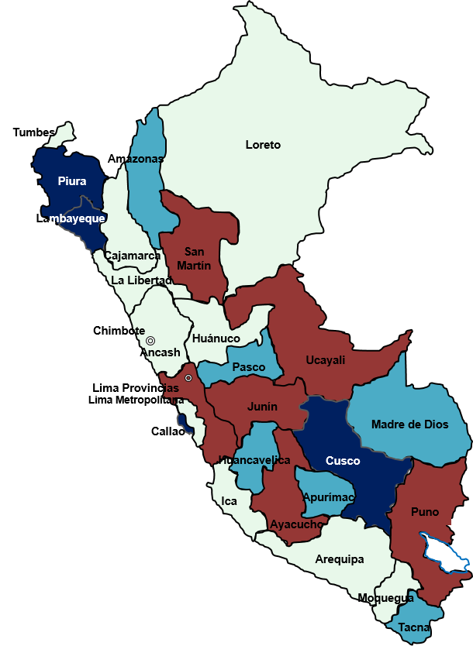
Superintendencia Nacional de Fiscalización Laboral
Principales Indicadores | 2018 | 2019 | 2020 | 2021
Órdenes de Inspección Cerradas | 64,724 | 85,878 | 150,096 | 195,324
Personas Orientadas en Normatividad Laboral | 350,958 | 415,138 | 530,266 | 677,114
Formalización laboral | 24,708 | 74,238 | 140,488 | 189,853
Cobertura
Intendencias Regionales | 16 | 21 | 26 | 26
Personal Inspectivo | 671 | 731 | 924 | 924
Tumbes
Loreto
Amazonas
Piura
Lambayeque
Cajamarca
San Martín
La Libertad
Chimbote
Huánuco
Porcentaje de actuaciones inspectivas planificadas que responden a gestión de riesgos, según el PSIT
Porcentaje de establecimientos de empresas del sector privado formal atendidos por la Inspección del Trabajo, según el PSIT
Ancash
Pasco
Ucayali
Madre de Dios
Lima Provincias
Lima Metropolitana
Junín
Callao
Huancavelica
Cusco
N° Intendencias Regionales
Ica
Apurímac
Puno
Ayacucho
10
2014-2016
Arequipa
4
2017
Moquegua
2
2018
Tacna
5
2019
5
2020
26 Intendencias
Regionales implementadas

Slide 14
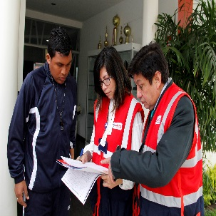
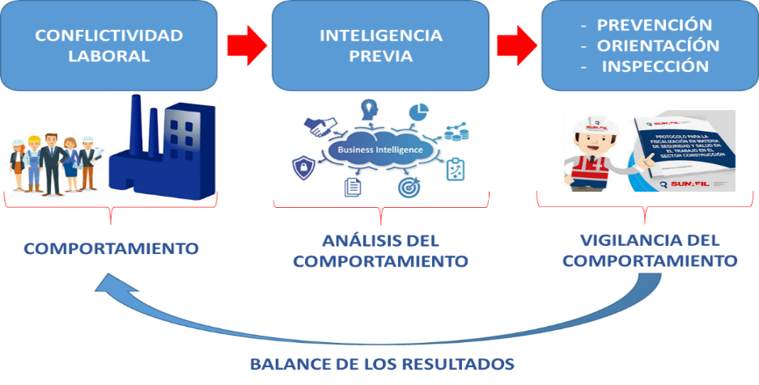
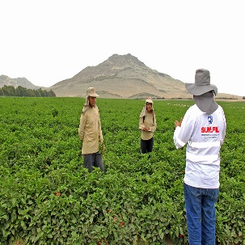
Fortalecimiento de la fiscalización laboral
(SUNAFIL)
MODELO ESTRATÉGICO DE INTERVENCIÓN
  PERÚ FORMAL URBANO
Detección e intervención de la informalidad laboral en zonas urbanas.
Equipos especializados SUNAFIL
Inteligencia previa
Procesos:
recopilación de información,
análisis de información,
inteligencia territorial; y,
construcción del caso.
Formalización
  PERÚ FORMAL RURAL
Detección e intervención de la informalidad laboral en zona rural

Slide 15
Proveedores del Estado y cumplimiento laboral
INTELIGENCIA INSPECTIVA + EQUIPOS ESPECIALIZADOS DE FORMALIZACIÓN
1. PERÚ FORMAL URBANO
2. PERÚ FORMAL RURAL
3. CARTAS INDUCTIVAS
4. PROVEEDORES DEL ESTADO
En el 2018, el Estado adjudicó más de 47 mil procesos (S/. 43,508 MM)
De los 5,965 procesos adjudicados en julio/agosto 2018:
 | El 33% de las empresas adjudicadas presentan un perfil de incumplimiento de las normas sociolaborales.
 | El 22% empresas que adjudicaron procesos de contratación con el Estado no declaran trabajadores en planilla (1,324)
 | El 11% de las empresas reducen el número de trabajadores en la planilla (636) luego de adjudicado el proceso.
Fuente: Módulo Conosce-OSCE

Slide 16
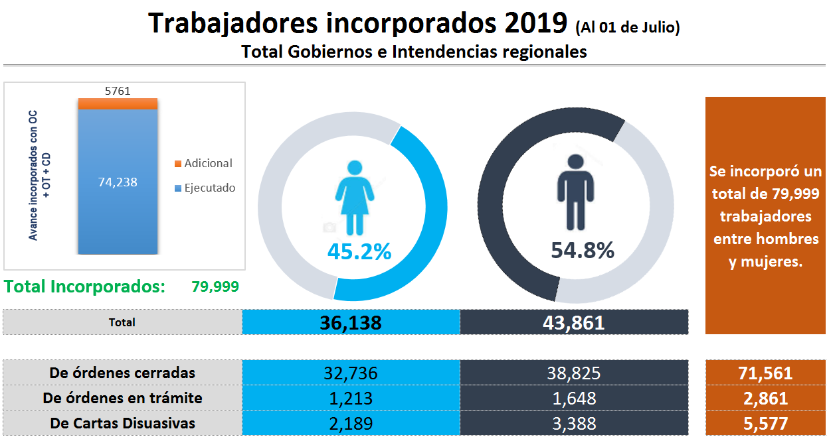
Incorporados como consecuencia de la fiscalización laboral
Fuente : Sistema Informático de Inspección del Trabajo - SIIT
Fecha : 01.Jul.2019
Incluye : Trabajadores incorporados de órdenes cerradas, órdenes en trámite y cartas disuasivas

Slide 17
Metas de la Estrategia Sectorial de Formalización Laboral 2018 -2021
A junio del 2019 se formalizó a 98 mil personas (80 mil - fiscalización laboral + 18 mil – Programas de empleo)
N° de personas incorporadas al mercado laboral formal
Meta revisada
643,575
Meta Inicial ESFL
249,117
Nota: Los datos comprenden los resultados obtenidos por los programas “Jóvenes Productivos” e “Impulsa Perú”, el Servicio de la Bolsa de Empleo y la SUNAFIL.
Elaboración: MTPE-DGPIT-Dirección de Supervisión y Evaluación.

Slide 18

Política Nacional de Competitividad y Productividad
OP 9 Promover la sostenibilidad ambiental en la operación de
actividades económicas
OP 1 Dotar al país de infraestructura económica y social de calidad
OP 8 Fortalecer la institucionalidad del país
Generación de bienestar para todos los peruanos sobre la base de un crecimiento económico sostenible
OP 2 Fortalecer el capital humano
Aprobada mediante Decreto Supremo N° 345-2018-EF.
Constituye el “hilo conductor” de la política de gobierno en materia de crecimiento.
OP 7 Facilitar las condiciones para el comercio exterior de
bienes y servicios
OP 3 Generar el desarrollo de capacidades para la innovación, adopción y transferencia de mejoras tecnológicas
OP 6 Generar las condiciones para desarrollar un ambiente de negocios productivo
OP 4 Impulsar mecanismos de financiamiento local y externo
OP 5 Crear las condiciones para un mercado laboral dinámico y competitivo para la generación de empleo digno

Slide 19
Gracias

